Slide 1
Segment Tree
172
Struktur data query rentang yang paling luwes — min, max, gcd, apa pun
Struktur Data · Day 172

Slide 2
00
Sebelum Mulai
Materi ini tentang apa, dan kapan ia dipakai

Slide 3
Penjelasan Sederhana
Segment tree memecah rentang menjadi potongan siap pakai.
BAYANGKAN SEPERTI INI
DI DALAM SOAL
Peta pulau dibagi dua, tiap bagian dibagi dua lagi, terus sampai satu desa. Setiap kotak peta mencatat ringkasan wilayahnya.
Pohon biner: akar mencakup seluruh array, anaknya membagi rentang tepat menjadi dua.
Untuk data wilayah tertentu, kamu turun dari peta besar. Kalau sebuah kotak SELURUHNYA di dalam wilayah yang ditanya, langsung pakai ringkasannya.
Kasus "termuat penuh": kembalikan nilai simpul tanpa turun lebih jauh. Inilah yang membuatnya O(log n).
Kalau kotaknya sama sekali di luar wilayah, lewati. Kalau hanya sebagian, turun ke dua anaknya.
Tiga kasus: di luar (kembalikan netral), termuat penuh (pakai langsung), beririsan sebagian (turun).
Berbeda dengan sensus yang cuma bisa menjumlah, di sini ringkasannya boleh apa saja: gunung tertinggi, suhu terendah, atau FPB.
Segment tree menggabungkan, bukan mengurangi. Karena itu min, max, dan gcd pun bisa.
INTINYA
Mengganti operasinya hanya dua tempat: cara menggabungkan dua anak, dan nilai netral saat tidak beririsan.

Slide 4
Materi Ini Tentang Apa
Segment tree menjawab query rentang untuk operasi apa pun yang asosiatif — minimum, maksimum, gcd, jumlah — sambil tetap mengizinkan update.
Ia menggabungkan, bukan mengurangi
Berbeda dengan Fenwick yang menghitung selisih dua prefix, segment tree memilih beberapa potongan yang tepat menutupi rentang lalu menggabungkannya. Karena itu operasi tanpa kebalikan pun bisa dipakai.
Pohon biner yang disimpan dalam array
Akar berindeks 1, anak kiri simpul v berindeks 2v, anak kanan 2v+1. Tidak ada pointer sama sekali. Ukuran arraynya 4n.
Tiga kasus pada setiap simpul
Di luar rentang sepenuhnya (kembalikan netral), termuat sepenuhnya (pakai langsung), atau beririsan sebagian (turun ke dua anak). Tidak ada kemungkinan keempat.
Mengganti operasinya hanya dua tempat
Cara menggabungkan dua anak, dan nilai netral saat tidak beririsan. Sisanya sama persis untuk minimum, maksimum, gcd, atau apa pun.

Slide 5
Kapan Dipakai, Kapan Tidak
Bila operasinya penjumlahan saja, Fenwick lebih pendek. Segment tree dipilih ketika keluwesannya benar-benar dibutuhkan.
PAKAI KETIKA
JANGAN PAKAI KETIKA
v
Operasinya minimum, maksimum, gcd, atau gabungan yang tidak punya kebalikan
x
Operasinya penjumlahan biasa dengan update titik — Fenwick jauh lebih pendek
v
Setiap simpul perlu menyimpan beberapa nilai sekaligus, misalnya max subarray
x
Datanya tidak pernah berubah dan operasinya min atau max — sparse table O(1) per query
v
Perlu update rentang dengan lazy propagation
x
Operasinya tidak asosiatif; segment tree tidak bisa dipakai sama sekali
v
Perlu descent: mencari posisi pertama yang memenuhi syarat, dalam O(log n)
Alokasikan 4n, bukan 2n. Untuk n yang bukan pangkat dua, indeks simpul bisa melewati 2n dan menyebabkan akses di luar array.

Slide 6
Posisi Materi Ini
Materi ini tidak berdiri sendiri. Di kiri adalah yang sebaiknya sudah kamu kuasai, di kanan adalah yang terbuka setelah materi ini selesai.
PRASYARAT
SETELAH INI
Fenwick tree (Day 170)
Lazy propagation (Day 176)
MATERI INI
Segment Tree
Rekursi (Day 57)
Descent (Day 175)
Query rentang untuk operasi apa pun yang asosiatif, dengan update.
Merge sort tree
Segment tree adalah struktur data serba guna yang paling sering muncul di kontes tingkat menengah. Menguasainya membuka seluruh rangkaian Day 172 sampai 182.

Slide 7
Agenda
01 Kenapa Fenwick Tidak Cukup
05 Simulasi Query Langkah demi Langkah
02 Bentuk Pohon & Penyimpanan Array
06 Update Satu Titik
03 Membangun Pohon
07 Mengganti Operasinya
04 Tiga Kasus pada Query
08 Contoh Soal & Latihan

Slide 8
01
Kenapa Segment Tree
Batas yang tidak bisa dilewati Fenwick tree

Slide 9
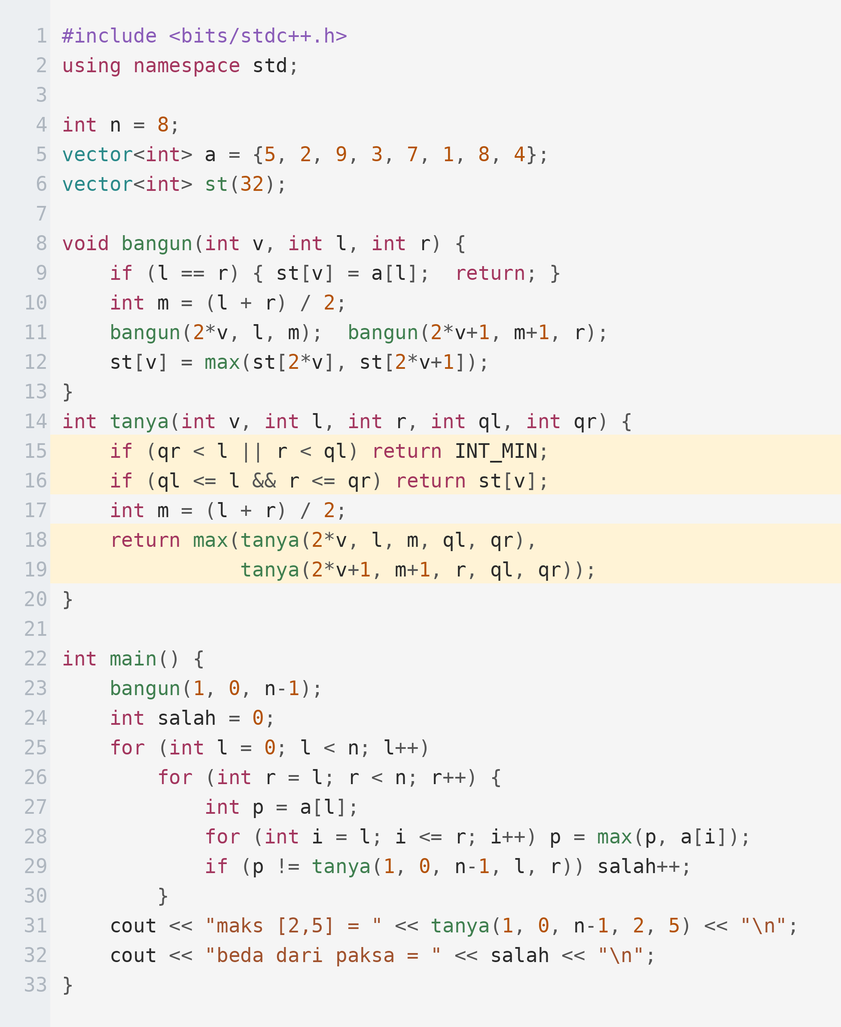
Batas Fenwick Tree
Fenwick hanya bekerja untuk operasi yang bisa dibatalkan. Untuk maksimum rentang sembarang, ia gagal — segment tree tidak.
PENJELASAN
Fenwick menjawab awalan lalu mengurangkan; maksimum tidak bisa dikurangkan. Segment tree menggabungkan potongan secara langsung, jadi operasi apa pun yang asosiatif bisa dipakai.
Fenwick butuh operasi berkebalikan: jumlah bisa, maksimum tidak.
Segment tree hanya butuh operasi ASOSIATIF, jauh lebih longgar.
Tiga baris kunci: keluar total, tercakup penuh, atau bagi dua.
Nilai netralnya harus benar: INT_MIN untuk maksimum, 0 untuk jumlah.

Slide 10
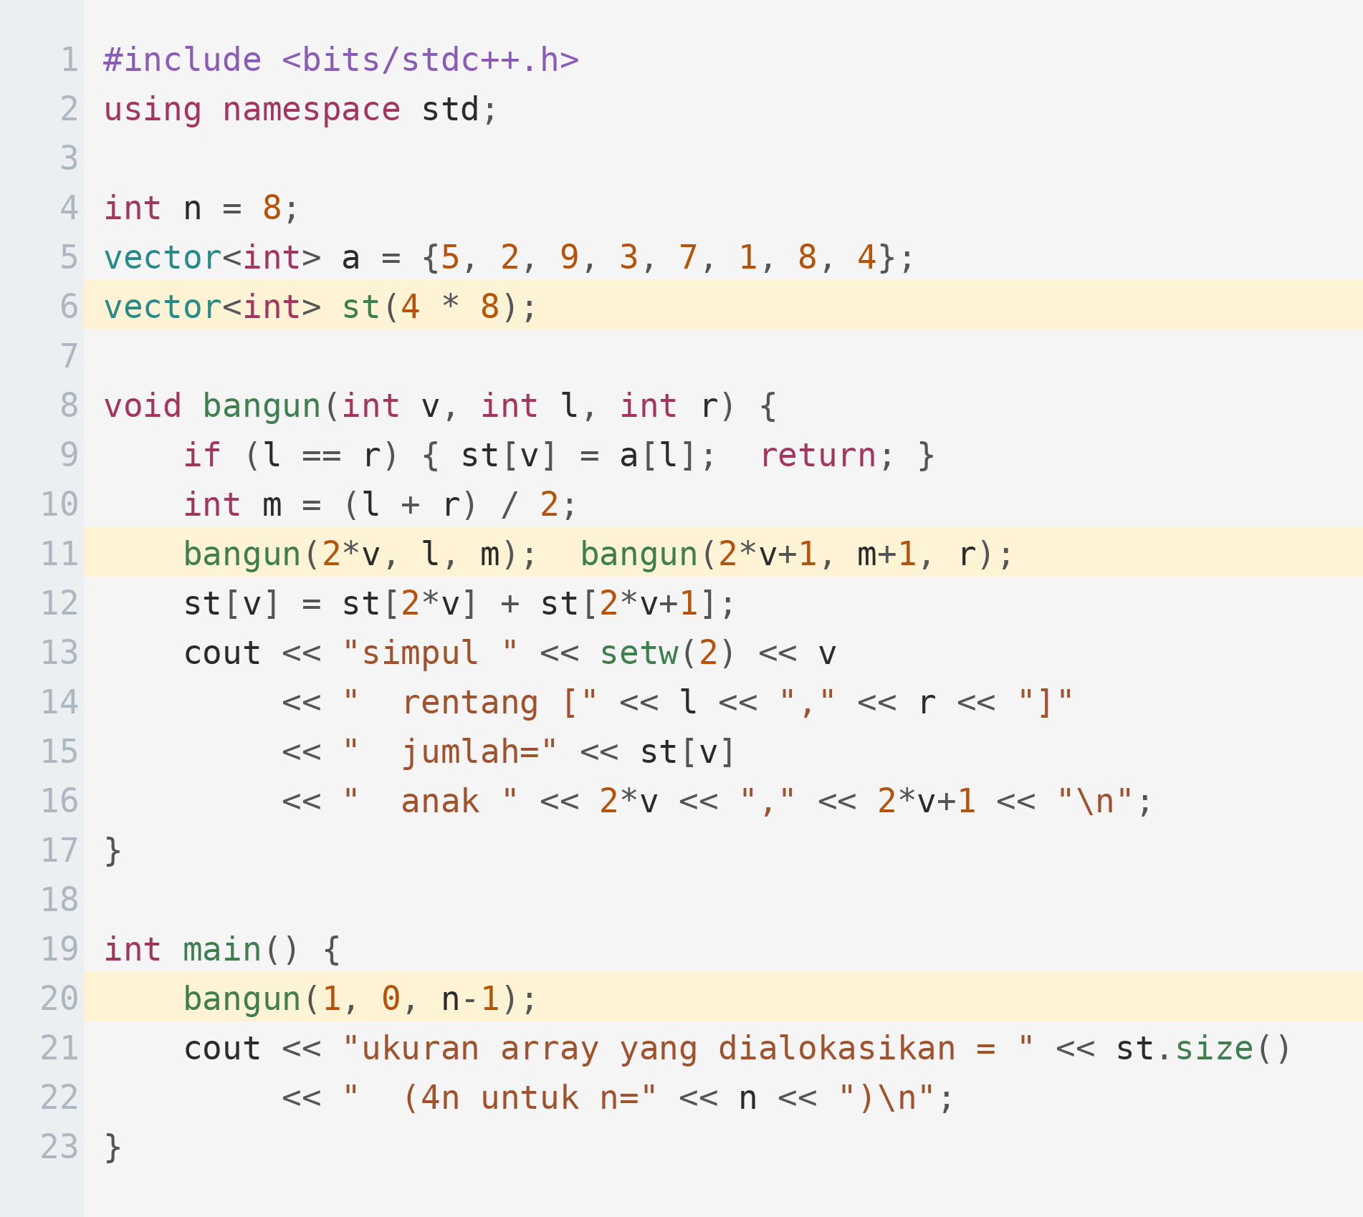
Bentuk dan Cara Penyimpanan
Segment tree disimpan sebagai array biasa: anak simpul v ada di 2v dan 2v+1. Kode ini mencetak isi tiap simpul beserta rentangnya.
PENJELASAN
Akar selalu simpul 1, bukan 0 — supaya rumus 2v dan 2v+1 bekerja. Ukuran 4n dipakai karena pohonnya belum tentu penuh; 2n saja bisa kurang untuk n yang bukan pangkat dua.
Akar di indeks 1; anak kiri 2v, anak kanan 2v+1.
Alokasikan 4n, bukan 2n — n yang bukan pangkat dua butuh lebih.
Daun menyimpan satu unsur, simpul dalam menyimpan gabungan anaknya.
Tidak perlu pointer sama sekali; seluruhnya satu array.

Slide 11
Melihat Pohonnya
Setiap simpul bertanggung jawab atas satu rentang. Anak kiri dan kanan membagi rentang itu tepat menjadi dua.
[1..8]
[1..4]
[5..8]
[1..2]
[3..4]
[5..6]
[7..8]
akar = [1..8] anak kiri simpul v = 2v anak kanan = 2v + 1
Daun tidak digambar agar tidak penuh. Setiap daun mewakili satu elemen array. Tinggi pohonnya sekitar log n, sehingga setiap operasi hanya menyentuh log n tingkat.

Slide 12
02
Query
Tiga kasus yang menentukan segalanya

Slide 13
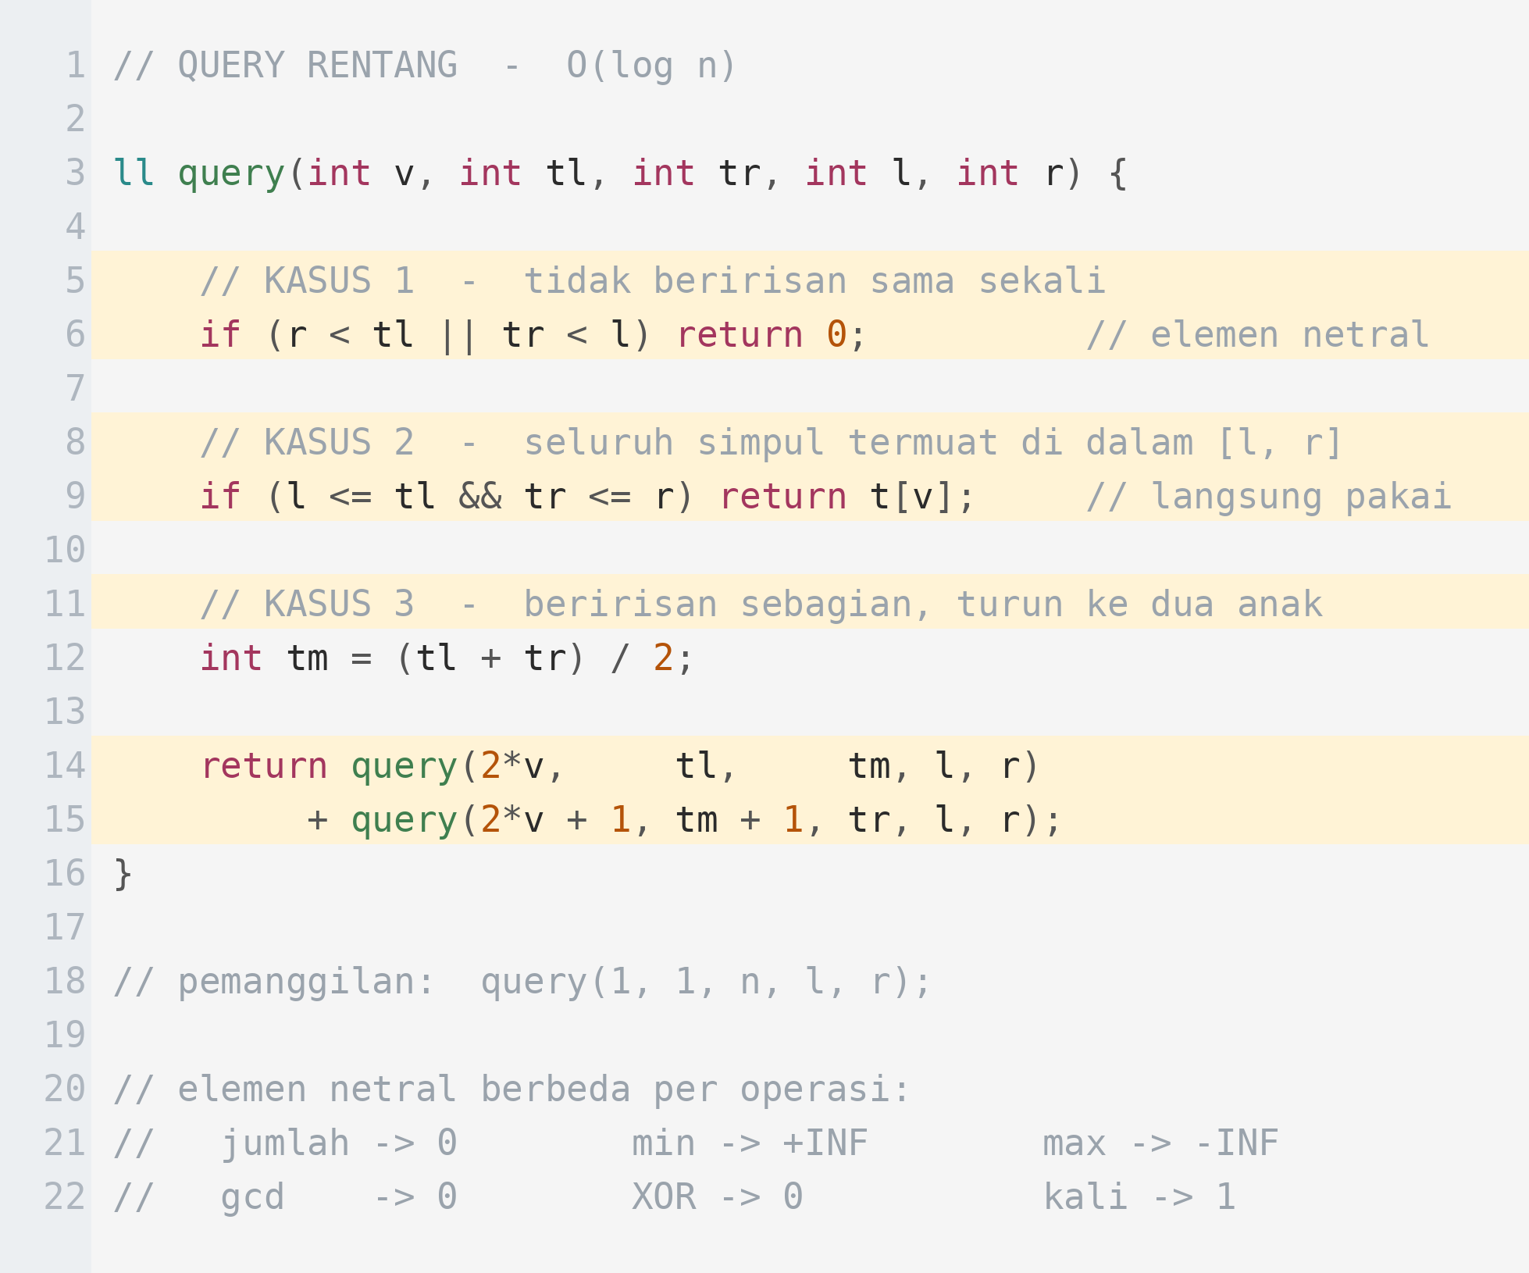
Query Rentang
Seluruh kecerdikan segment tree ada pada tiga cabang di fungsi ini. Hafalkan ketiganya.
1
KASUS 1 — simpul ini sama sekali di luar rentang yang diminta. Kembalikan elemen netral, yaitu nilai yang tidak mengubah hasil saat digabungkan.
2
KASUS 2 — simpul ini seluruhnya termuat di dalam rentang. Nilainya sudah siap pakai, jadi kembalikan langsung tanpa turun lebih jauh. Inilah yang membuatnya O(log n).
3
KASUS 3 — beririsan sebagian. Turun ke kedua anak dan gabungkan hasilnya.
4
Urutan pemeriksaan penting: kasus 1 harus diperiksa lebih dulu. Membalik urutannya membuat simpul di luar rentang ikut terpakai.
5
Elemen netral berbeda untuk setiap operasi. Untuk jumlah nilainya nol; untuk minimum nilainya tak hingga positif. Salah memilih di sini adalah bug yang sulit dilihat.

Slide 14
2b
Simulasi Query
Mencari jumlah pada rentang [3..6]

Slide 15
Langkah 1 — Mulai dari Akar
Akar mencakup [1..8], sedangkan yang diminta [3..6]. Irisannya sebagian, jadi turun ke kedua anak.
[1..8]
1 / 3
sebagian
[1..4]
[5..8]
[1..2]
[3..4]
[5..6]
[7..8]
[1..8] beririsan sebagian dengan [3..6] -> KASUS 3, turun
Query selalu dimulai dari akar. Pada setiap simpul, satu dari tiga kasus dipilih dan tidak pernah ada keraguan.

Slide 16
Langkah 2 — Kedua Anak Juga Sebagian
Baik [1..4] maupun [5..8] hanya beririsan sebagian dengan [3..6], sehingga keduanya juga harus turun.
[1..8]
2 / 3
[1..4]
[5..8]
sebagian
sebagian
[1..2]
[3..4]
[5..6]
[7..8]
[1..4] dan [5..8] keduanya KASUS 3
Perhatikan bahwa pada setiap tingkat, paling banyak dua simpul yang berstatus sebagian. Sifat inilah yang menjamin query tetap O(log n).

Slide 17
Langkah 3 — Menemukan Potongan yang Pas
Simpul [3..4] dan [5..6] seluruhnya termuat di dalam [3..6]. Keduanya langsung dipakai tanpa turun lebih jauh.
[1..8]
3 / 3
[1..4]
[5..8]
[1..2]
[3..4]
[5..6]
[7..8]
di luar
PAKAI
PAKAI
di luar
jawaban = t[[3..4]] + t[[5..6]]
Simpul [1..2] dan [7..8] sama sekali di luar sehingga mengembalikan nol. Hanya dua simpul yang benar-benar menyumbang, dan keduanya ditemukan dalam tiga tingkat penurunan.

Slide 18
03
Membangun & Update
Dua fungsi sisanya

Slide 19
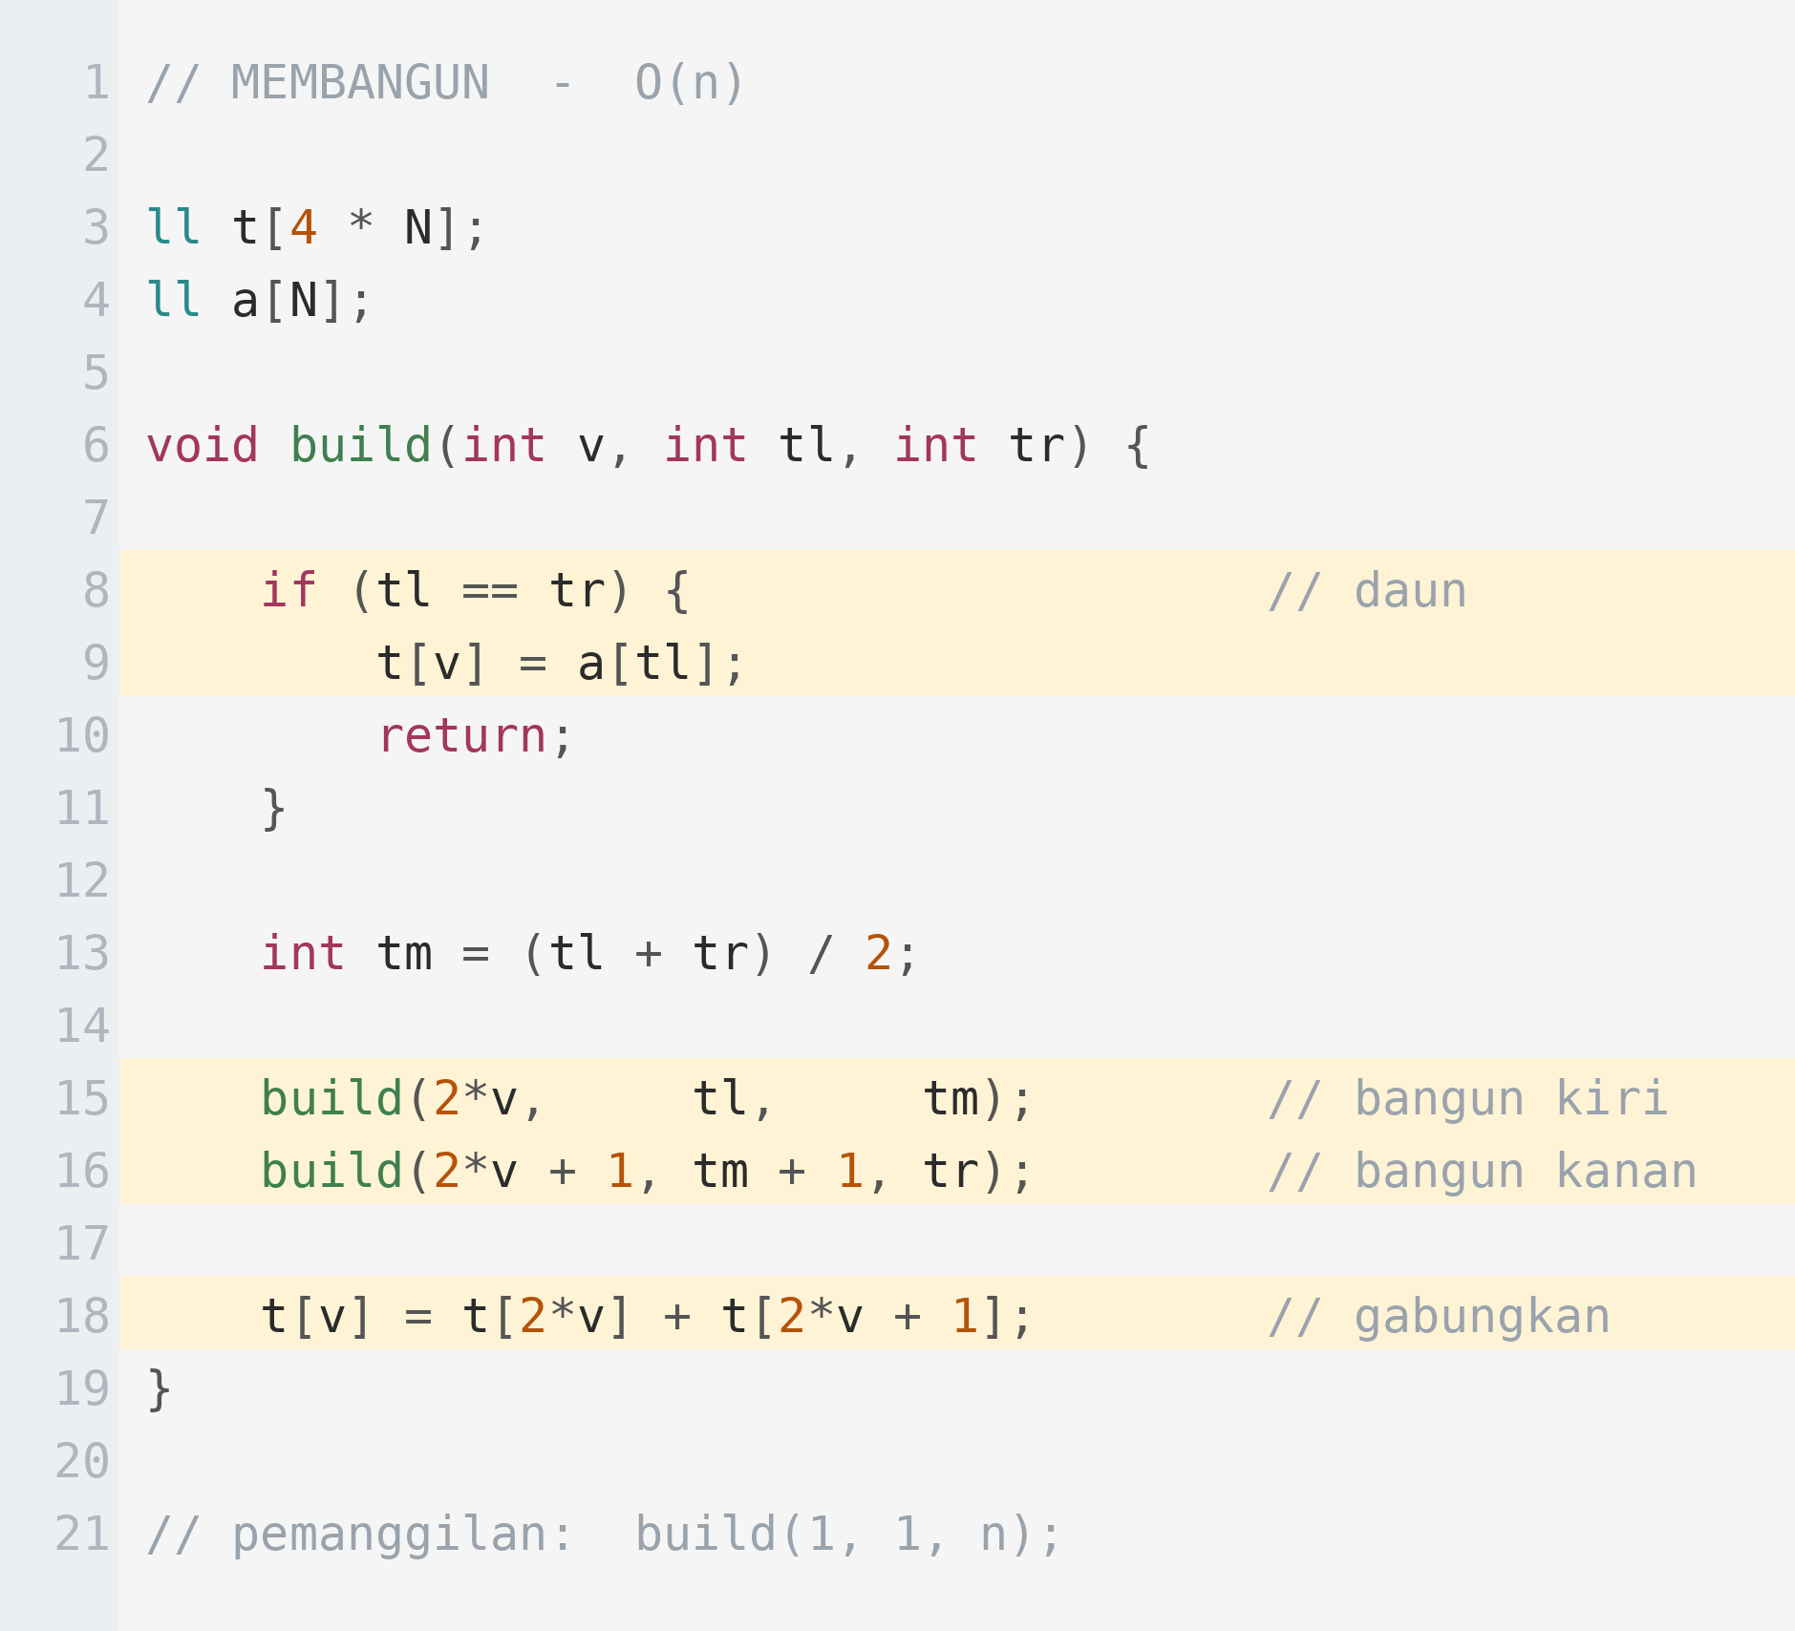
Membangun Pohon
Rekursi turun sampai daun, lalu menggabungkan hasilnya saat kembali naik. Totalnya O(n) karena setiap simpul dikunjungi sekali.
PENJELASAN
Pola "turun sampai daun, lalu gabungkan saat naik" adalah bentuk yang sama persis dengan DP pada pohon. Bila salah satu sudah kamu pahami, yang lain terasa akrab.

Slide 20
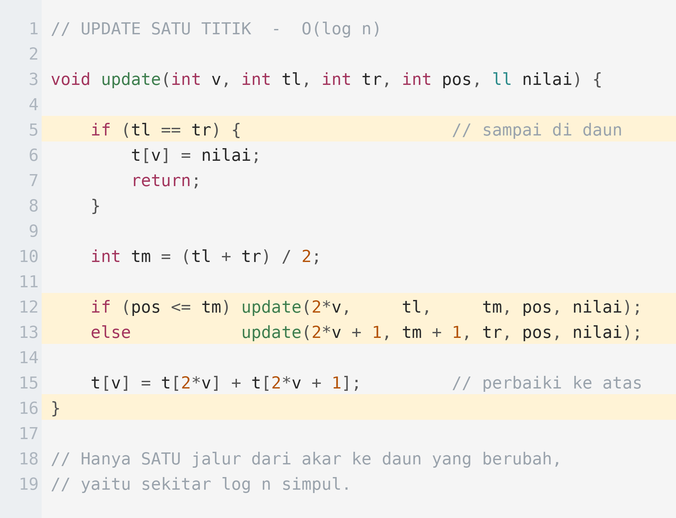
Update Satu Titik
Turun ke daun yang benar, ubah nilainya, lalu perbaiki seluruh leluhurnya saat rekursi kembali naik.
PENJELASAN
Hanya satu jalur dari akar ke daun yang berubah, yaitu sekitar log n simpul. Simpul lain tidak tersentuh sama sekali.

Slide 21
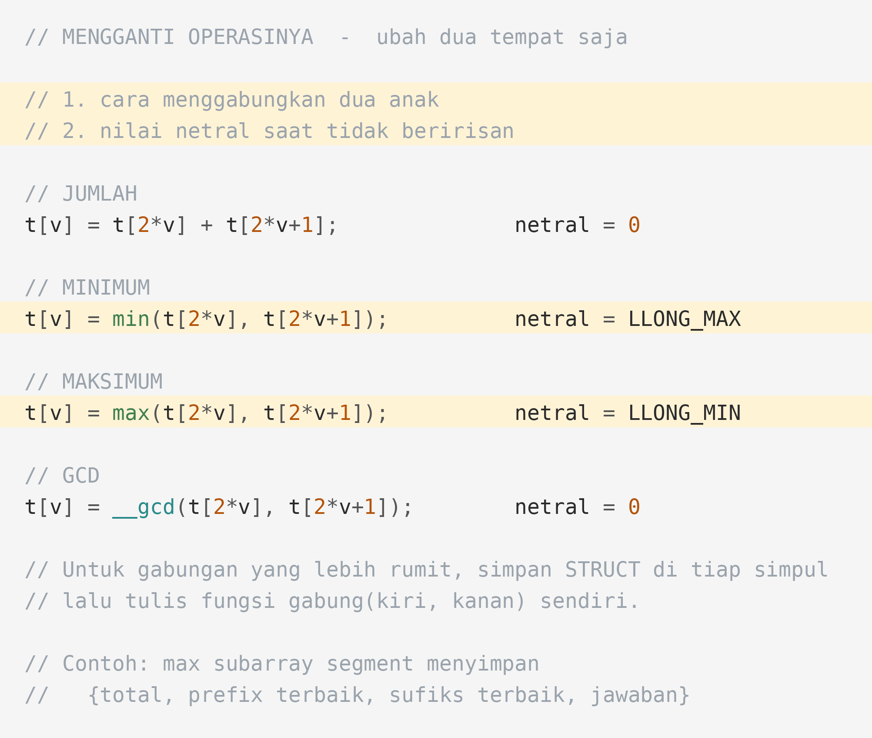
Mengganti Operasinya
Untuk mengubah segment tree jumlah menjadi minimum, hanya dua tempat yang perlu diubah.
PENJELASAN
Untuk soal yang lebih rumit, setiap simpul boleh menyimpan struct. Contoh paling terkenal adalah maximum subarray pada rentang, yang menyimpan empat nilai per simpul.

Slide 22
04
Versi Iteratif
Lebih pendek untuk kasus sederhana

Slide 23
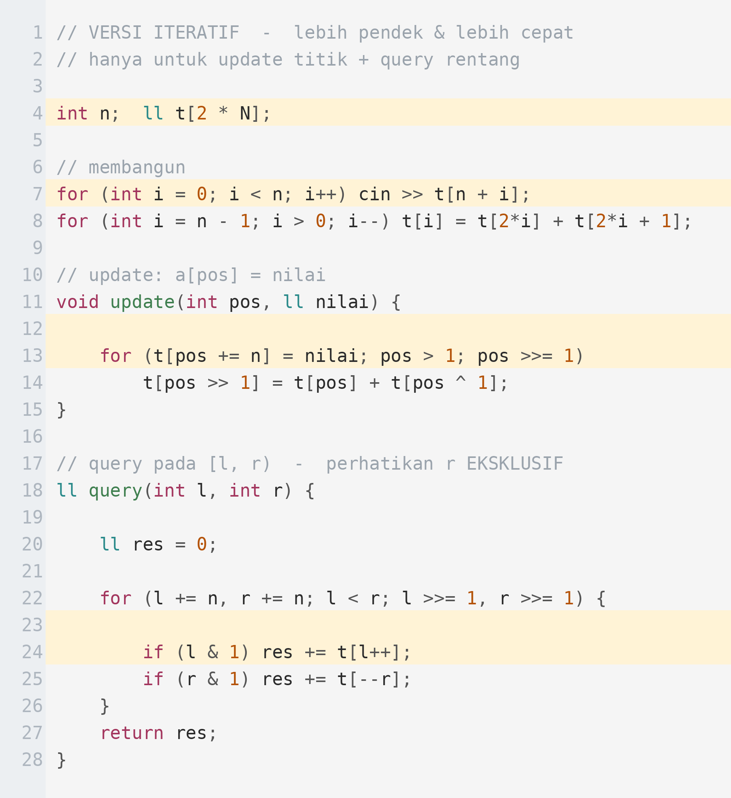
Segment Tree Iteratif
Bila hanya butuh update titik dan query rentang, versi ini lebih pendek, lebih cepat, dan hemat memori (2n, bukan 4n).
PENJELASAN
Perhatikan bahwa rentangnya EKSKLUSIF di kanan: query(l, r) menjawab [l, r). Versi iteratif tidak bisa dipakai untuk lazy propagation, jadi tetap kuasai versi rekursifnya.

Slide 24
Memilih Versi
Pada kontes, pilih berdasarkan apa yang dibutuhkan soal, bukan mana yang lebih keren.
Kebutuhan | Versi | Alasan
Update titik, query rentang | Iteratif | Paling pendek dan paling cepat.
Update rentang | Rekursif dengan lazy | Lazy propagation menuntut struktur rekursif.
Gabungan berupa struct | Rekursif | Lebih mudah dibaca dan lebih sedikit salah.
Descent (cari elemen ke-k) | Rekursif | Penurunan bersyarat lebih alami ditulis rekursif.
n sangat besar, memori ketat | Iteratif | Butuh 2n, bukan 4n.

Slide 25
Jebakan yang Sering Terjadi
Empat kesalahan yang menyumbang hampir seluruh bug pada segment tree.
Ukuran array kurang dari 4n
Untuk n yang bukan pangkat dua, indeks simpul bisa melewati 2n. Selalu alokasikan 4n; kelebihannya sangat murah dibanding risiko akses di luar array.
Elemen netral yang salah
Untuk minimum, kembalikan tak hingga positif, bukan nol. Mengembalikan nol membuat setiap query minimum menjawab nol.
Urutan tiga kasus terbalik
Kasus "tidak beririsan" harus diperiksa paling awal. Bila kasus "termuat penuh" diperiksa lebih dulu, hasilnya benar tetapi bisa juga salah pada batas tertentu.
Lupa memperbaiki ke atas
Setelah update, baris t[v] = gabung(anak kiri, anak kanan) wajib dijalankan saat rekursi kembali naik. Tanpa itu, hanya daunnya yang berubah.

Slide 26
05
Contoh Soal
Dari pernyataan sampai kode lengkap

Slide 27
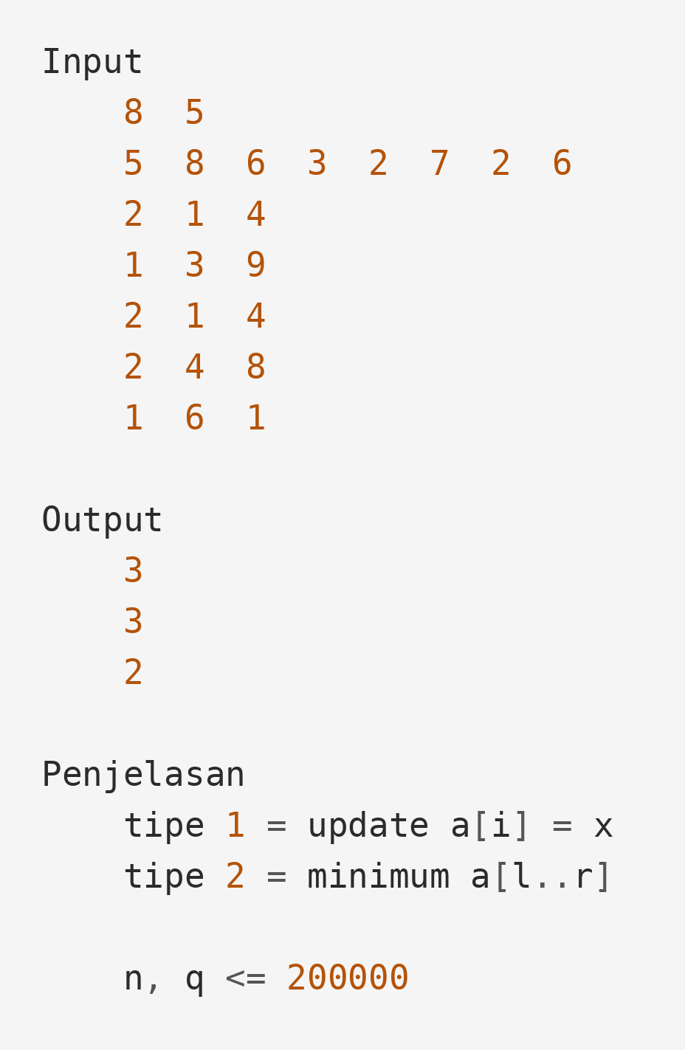
Latihan Terbimbing
SOAL
Minimum pada Rentang
Diberikan array n bilangan dan q perintah. Perintah tipe 1 mengubah a[i] menjadi x. Perintah tipe 2 menanyakan nilai terkecil pada a[l] sampai a[r]. Jawab setiap perintah tipe 2.
1 <= n, q <= 200000
1 <= a[i] <= 10^9
batas waktu 1 detik

Slide 28
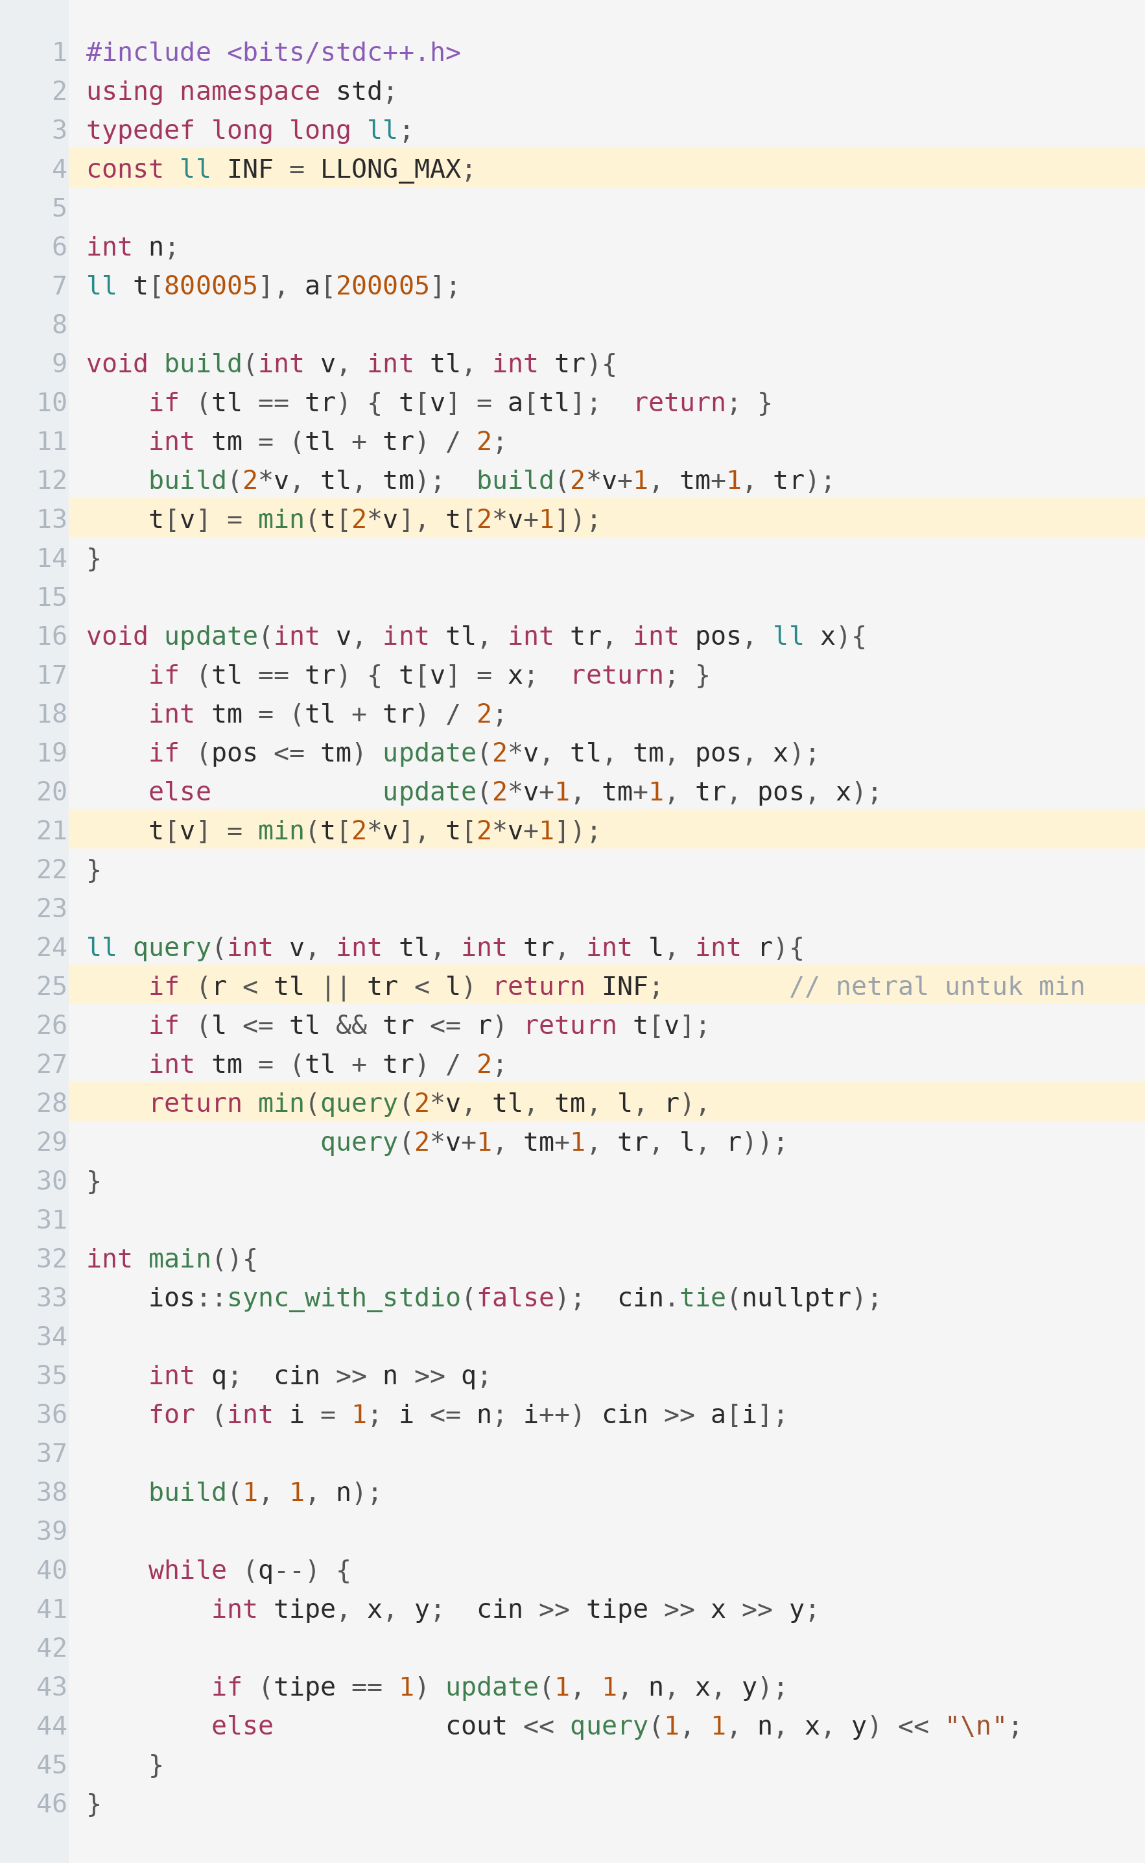
Pembahasan Lengkap
Perhatikan elemen netral INF pada query, dan baris min yang muncul di tiga tempat: build, update, dan query.
PENJELASAN
Kompleksitas O((n + q) log n), sekitar 7 x 10^6 operasi pada batas terbesar. Jangan lupa mematikan sinkronisasi cin karena jumlah perintahnya besar.

Slide 29
Latihan Mandiri
Tiga soal pertama adalah segment tree langsung; dua berikutnya menuntut gabungan yang lebih rumit.
Soal | Yang dilatih | Tingkat
CSES — Dynamic Range Minimum Queries | Segment tree minimum standar | Mudah
CSES — Dynamic Range Sum Queries | Segment tree jumlah, bandingkan dengan BIT | Mudah
CSES — Hotel Queries | Descent pada segment tree maksimum | Menengah
Codeforces 52C / GSS1 | Max subarray pada rentang, simpul berupa struct | Sulit
CSES — Range Update Queries | Pintu masuk ke lazy propagation | Menengah

Slide 30
Ringkasan
Empat hal yang perlu terbawa dari materi ini.
Segment tree menggabungkan, tidak mengurangi
Karena itu ia bisa dipakai untuk min, max, dan gcd yang tidak punya kebalikan. Syaratnya hanya operasinya asosiatif.
Tiga kasus pada query
Di luar sepenuhnya, termuat sepenuhnya, atau beririsan sebagian. Ketiganya diperiksa dalam urutan itu, dan tidak ada kemungkinan keempat.
Disimpan dalam array berukuran 4n
Anak kiri simpul v adalah 2v, anak kanan 2v+1. Tidak ada pointer, tidak ada alokasi dinamis.
Mengganti operasi hanya dua tempat
Cara menggabungkan dua anak, dan nilai netral saat tidak beririsan. Sisanya sama persis untuk semua operasi.

